Slide 1

quy trình phát triển phần mềm do cộng đồng thực hiện.
Bức tranh toàn cảnh

Slide 2
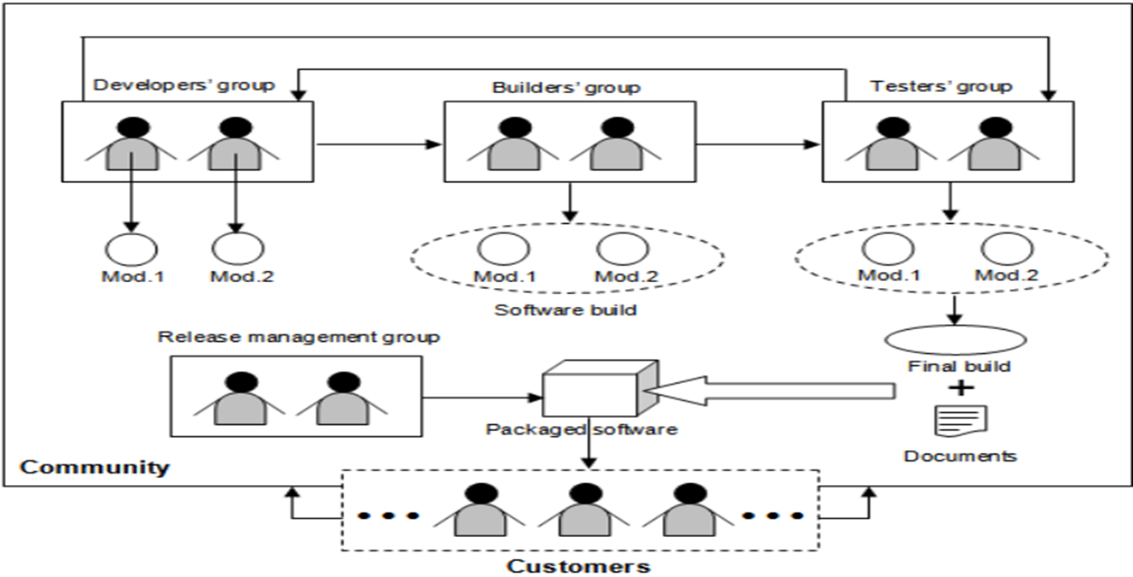
1.quy trình phát triển phần mềm do cộng đồng thực hiện.

Slide 3


Developers' group THIẾT KẾ VÀ PHÁT TRIỂN PHẦN MỀM

Slide 4

Bạn có thể coi thiết kế phần mềm là bản thiết kế xác định kiến trúc và hoạt động của sản phẩm,
còn coding là quá trình triển khai thiết kế.
Người thiết kế phần mềm đóng vai trò quan trọng trong quá trình phát triển, bởi vì họ cần có kiến thức và kinh nghiệm sâu rộng để hiểu toàn bộ hệ thống và vượt qua các rào cản tiềm năng.
Hai điểm quan trọng mà nhà thiết kế nên xem xét kỹ là :
Nền tảng phần cứng
Hệ điều hành.

Slide 5



Nền tảng phần cứng
Hệ điều hành
Hệ điều hành (OS) cung cấp môi trường cho các ứng dụng chạy.
Cơ chế xử lý quy trình và luồng khác nhau tùy theo hệ điều hành. Hơn nữa, các thuật toán lập lịch công việc,
phân bổ thời gian CPU, tránh tình trạng bế tắc cũng khác nhau
Người thiết kế phải biết khả năng của phần cứng mà phần mềm sẽ tương tác.
Các tài nguyên như số lượng và tốc độ của bộ xử lý, thời gian phản hồi của thiết bị I/O, bộ đệm hệ thống khả dụng,

Slide 6

Version control
Quản lý phiên bản là một khía cạnh quan trọng trong quá trình phát triển phần mềm, giúp quản lý các phiên bản khác nhau của mã nguồn mà thông qua đó có thể thực hiện các sửa đổi thường xuyên bởi các cá nhân hoặc nhóm khác nhau.
Có hai loại hệ thống quản lý phiên bản chính:
Hệ thống Quản lý Phiên bản Trung tâm (CVCS)/CVS (Concurrent Versions System)
Hệ thống Quản lý Phiên bản Phân tán (DVCS)

Slide 7
Centralized Version Control System (CVCS)
Decentralized / Distributed Version Control System (DVCS)
CVCS : hoạt động theo cách tập trung, trong đó các nhà phát triển và người kiểm thử kết nối đến một máy chủ lưu trữ kho chứa trung tâm cho toàn bộ dự án
CVS :Để làm việc trên một tệp, bạn cần lấy tệp đó từ kho chứa, thực hiện các thay đổi của mình, sau đó trả tệp về. CVS tự động tăng số phiên bản và ghi lại thông tin cần thiết về các thay đổi trong nhật ký.
Các nhà phát triển hoặc người kiểm thử tạo ra các nhánh mã nguồn riêng của mình và duy trì các phiên bản mã nguồn một cách phân tán. DVCS cung cấp cấp tính linh hoạt để tạo ra một kho chứa cục bộ. Các ví dụ về phần mềm DVCS mã nguồn mở bao gồm Git, Bazaar, Monotone, Mercurial và Darcs.

Slide 8

Software building
Quá trình xây dựng phần mềm là một quá trình linh hoạt: Người ta liên tục thêm, xóa và sửa đổi các tệp mã nguồn trong kho lưu trữ trung tâm của dự án. Để làm cho những thay đổi này có hiệu lực, mã nguồn đã được sửa đổi cần được biên dịch lại và liên kết đều đặn. Các cộng đồng phát triển thường có một nhóm xây dựng riêng để thực hiện nhiệm vụ này.

Slide 9

Private build
Phiên bản mới của một nhánh trong hệ thống quản lý phiên bản phân tán (DVCS). loại xây dựng này chỉ hiển thị cho chủ sở hữu của nó và anh ta có thể truy cập nó cục bộ ngay cả khi làm việc ngoại tuyến.
Integration build
Release build
Một phiên bản tích hợp được tạo ra từ việc biên dịch và liên kết của nhánh dự án chính và có sẵn cho tất cả mọi người trong cộng đồng để sử dụng.
Một phiên bản phát hành là phiên bản cuối cùng của phần mềm để được gửi đi.

Slide 10

Câu hỏi trắc nghiệm
Which of the following is a valid format of a Windows specific OSS package?
Định dạng hợp lệ của một gói phần mềm OSS (Open Source Software) dành riêng cho Windows là:
A. .tar
B. .zip
C. .gz
D. A and C
E. All of the above.

Slide 11
Câu hỏi trắc nghiệm
Which of the following is used during the design process of an OSS?
Trong quá trình thiết kế một phần mềm OSS, công cụ nào sau đây được sử dụng?
A. UML
B. XML
C. CVS
D. Git
E. None of the above

Slide 12
Câu hỏi trắc nghiệm
Which two of the following tools can be used to automate software build process?
Trong số các công cụ sau đây, có hai công cụ nào có thể được sử dụng để tự động hóa quá trình xây dựng phần mềm?
A. Darcs
B. Apache
C. Ant
D. None of the above

Slide 13
Câu hỏi trắc nghiệm
myproduct 3.4.5 – in this scheme of version numbering, which is the “minor”
component?
Trong hệ thống đánh số phiên bản "myproduct 3.4.5," thành phần "minor" là gì?
A. myproduct
B. 3
C. 4
D. 5
E. None of the above

Slide 14




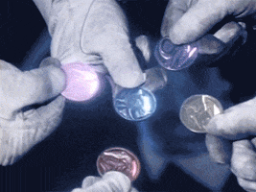
thank for whatching

